Slide 1
Análise de Dados Meteorológicos com Power BI
Alunos: Artur Nemer Xavier Costa
João Marcelo Campos Fafá
Professor: MsC Pedro H. Mello
Centro Universitário de Brasília – CEUB
Projeto Final – Business Intelligence II

Slide 2
• Dados meteorológicos distribuídos em centenas de arquivos CSV.
• Dificuldade para análises consolidadas.
• Necessidade de um ambiente analítico para apoio à decisão.
• Solução: ETL + Data Warehouse + Power BI.
Problema de Negócio

Slide 3
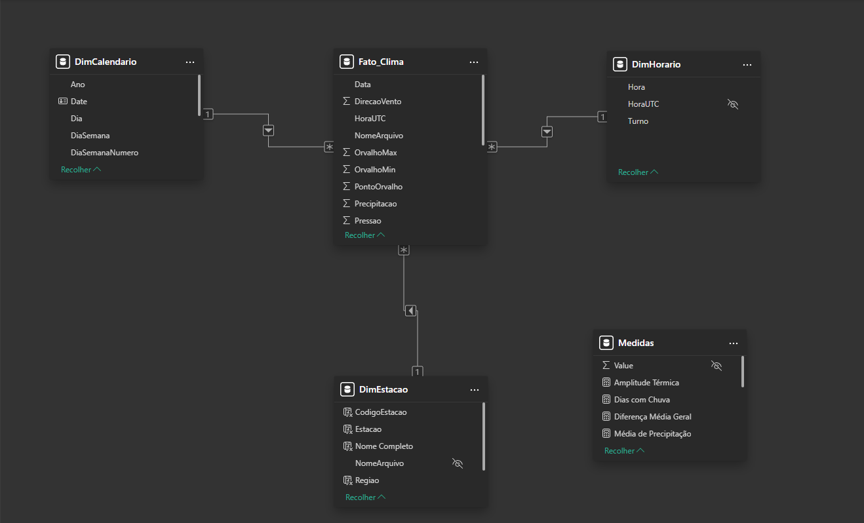
Modelo Dimensional

Slide 4
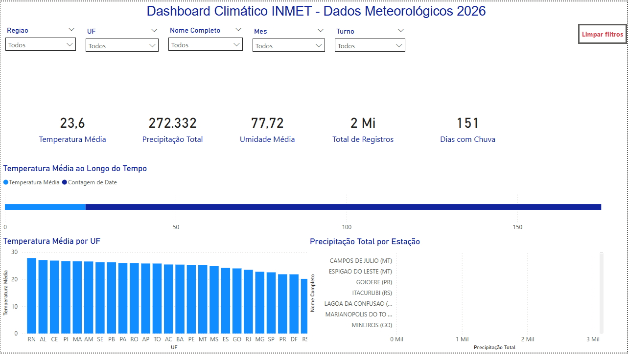
Dashboard – Visão Executiva

Slide 5
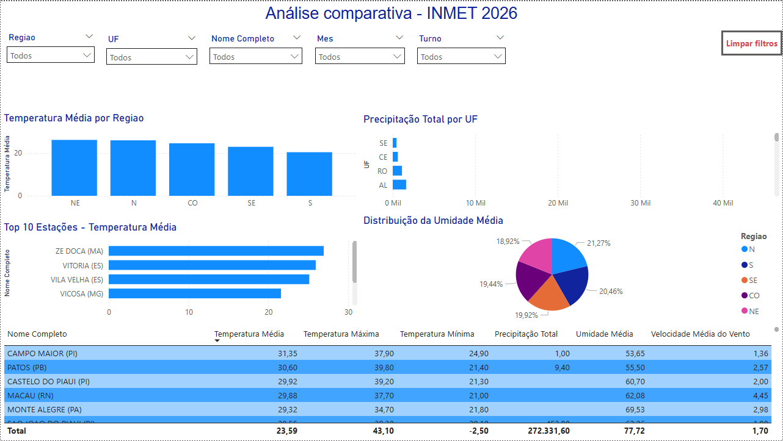
Dashboard – Análise Comparativa

Slide 6
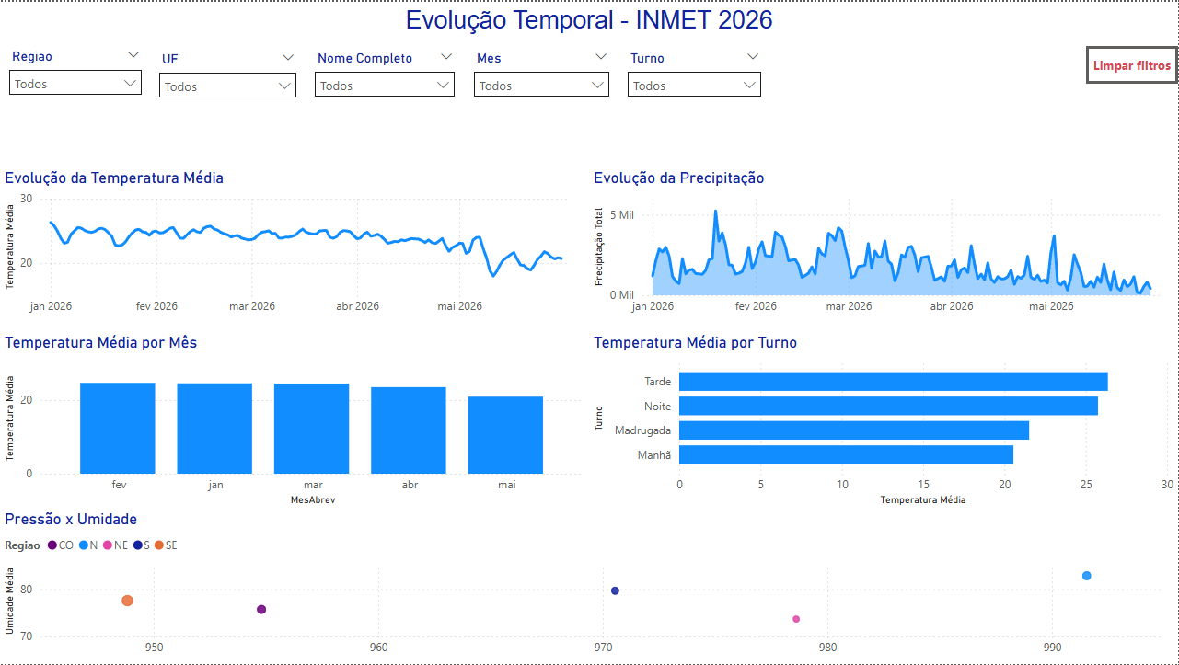
Dashboard – Evolução Temporal

Slide 7
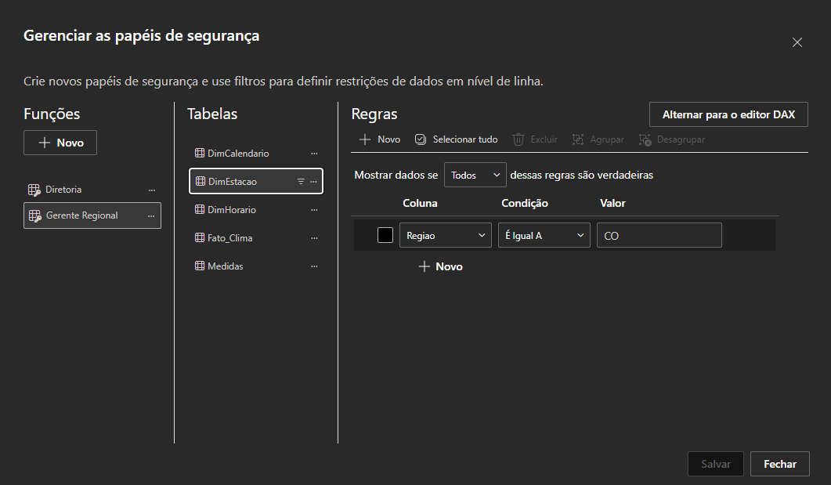
Segurança em Nível de Linha (RLS)

Slide 8
Principais KPIs
• Temperatura Média
• Temperatura Máxima e Mínima
• Precipitação Total
• Umidade Média
• Pressão Média
• Velocidade Média do Vento
• Dias com Chuva
• Amplitude Térmica

Slide 9
Conclusão
• ETL desenvolvido no Power Query.
• Modelo Star Schema implementado.
• Medidas DAX e dashboards interativos.
• Implementação de RLS.
• Projeto concluído conforme os requisitos da disciplina.
Obrigado!

